Slide 1
Муниципальное бюджетное общеобразовательное учреждение
«Гимназия № 13»
Мультимедийная разработка
урока математики
учителя начальных классов
Митрохиной Светланы Викторовны
г.Новомосковск, 2016г.

Slide 2
-
Тип урока: Урок открытия новых знаний
Тема урока: Как можно сравнивать числа
(

Slide 3
Цели урока: Создать условия для формирования умения сравнивать двузначные числа с опорой на их десятичный состав.
Задачи урока: научиться сравнивать двузначные числа, их разрядный состав; -повторение приемов сравнения; -формирование УУД: нахождение способов (закономерностей) ,позволяющих выполнить математические операции.
Планируемые результаты: Предметные: учащиеся научатся сравнивать двузначные числа с опорой на числовой луч и на их десятичный состав. Личностные: воспринимают важность учёбы как интеллектуального труда и познания нового.
Метапредметные: Познавательные: перерабатывают полученную информацию: делать выводы в результате совместной работы всего класса. Регулятивные: принимают и сохраняют учебную задачу, соответствующую этапу обучения; овладевают умениями выполнять учебные действия в устной и письменной речи; осуществляют пошаговый контроль своих действий под руководством учителя. Коммуникативные:формировать умение работать в группе, находить общее решение, умение аргументировать своё предложение; развивать способность сохранять доброжелательное отношение друг к другу, взаимоконтроль и взаимопомощь по ходу выполнения задания.

Slide 4
Используемые педагогические технологии: технология проблемного обучения, информационно-коммуникационная, технология развивающего обучения, здоровьесберегающая технология. Методы обучения: деятельностный, проблемный, частично-поисковый.
Формы организации познавательной деятельности: фронтальная, работа в парах, индивидуальная работа, работа в группах, дифференцированная работа.
Средства обучения: Для учителя: проектор, компьютер, интерактивная доска Smart Board , ЭФУ: М.И.Башмаков, М.Г. Нефёдова,2011, 2 СD,ООО «Издательство Астрель», 2011г, учебник Математика 1 класс, часть 2. Авторы: М.И.Башмаков, М.Г. Нефёдова, АСТ «Астрель», 2014г., рабочая тетрадь №2. Для ученика: ноутбуки,ЭФУ: М.И.Башмаков, М.Г. Нефёдова,2011, 2 СD,ООО «Издательство Астрель», 2011г, индивидуальные карточки для оценивания своей работы, рабочая тетрадь №2.
.

Slide 5
I этап. Организационный момент. Мотивация к учебной деятельности
Деятельность учителя | Деятельность ученика | УУД
- Все расселись по местам, никому не тесно, По секрету скажу вам: «Будет интересно!» Будем мы считать, писать, и решать задачи, Чтоб сегодня, как всегда, в руки шла удача. Повторим материал, закрепим умения, Чтобы каждый мог сказать: «Это всё умею я!!!»… -У вас на партах лежат квадратики трёх цветов с человечками красный, синий, жёлтый). – В одной старинной притче говорится о том, что всех людей можно разделить на несколько групп: люди знающие, которые уже все знают; люди ищущие, они хотят знать и ищут знания ; люди спящие, они ничего не хотят знать и ничего не ищут. Сейчас давайте попробуем заглянуть внутрь себя и подумаем, какой «я» человек… - Покажите того человечка , к которому вы себя можете отнести. | - Определяют, к какой группе могут себя отнести, выбирают квадратик соответствующего цвета и показывают его. | Личностные: понимают значения знаний для человека и принимают его; самоопределение.
(

Slide 6
II этап . Актуализация знаний и фиксация затруднения в учебной деятельности
Содержание учебной деятельности | Деятельность учителя | Деятельность учителя | УУД
 | - Работать предлагаю под девизом: Тот, кто хочет много знать, Должен сам все постигать! Согласны? -Перед вами карточки . -Как вы думаете ,для чего они? - Вспомните, что мы делаем для открытия новых знаний? - МОЛОДЦЫ! - И так – в путь! Я уверенна, у вас всё получится! | На доске четыре карточки 1, 2, 3 , 4 в хаотичном порядке. - Высказывают свои предположения. Расставляют по порядку, т.к.математика- наука точная, на доске при перевороте карточек- 1шаг – Вспоминаем, что знаем. 2шаг – Какие знания необходимо открыть ( выясняем, что не знаем). 3 шаг – Ищем сами способ открытия этих знаний. 4 шаг – проверяем полученные знания. | Регулятивные:принимают и сохраняют учебную задачу; оценивают результат своих действий. Познавательные: проводят сравнение и классификацию изучаемых объектов. Коммуникатив-ные:обмениваются мнениями,слушают друг друга,строят понятные речевые высказывания.
урок
открытия
новых
знаний
(

Slide 7
II этап . Актуализация знаний и фиксация затруднения в учебной деятельности
Содержание учебной деятельности | Деятельность учителя | Деятельность учителя | УУД
 | - Работать предлагаю под девизом: Тот, кто хочет много знать, Должен сам все постигать! Согласны? -Перед вами карточки . -Как вы думаете ,для чего они? - Вспомните, что мы делаем для открытия новых знаний? - МОЛОДЦЫ! - И так – в путь! Я уверенна, у вас всё получится! | На доске четыре карточки 1, 2, 3 , 4 в хаотичном порядке. - Высказывают свои предположения. Расставляют по порядку, т.к.математика- наука точная, на доске при перевороте карточек- 1шаг – Вспоминаем, что знаем. 2шаг – Какие знания необходимо открыть ( выясняем, что не знаем). 3 шаг – Ищем сами способ открытия этих знаний. 4 шаг – проверяем полученные знания. | Регулятивные:принимают и сохраняют учебную задачу; оценивают результат своих действий. Познавательные: проводят сравнение и классификацию изучаемых объектов. Коммуникатив-ные:обмениваются мнениями,слушают друг друга,строят понятные речевые высказывания.
урок
открытия
новых
знаний
(

Slide 8
.
1 шаг - повторение 2шаг - пробное действие | - Вспомните, о чем мы говорили на прошлом уроке? -Прочитайте числа 56,14,52,12,16,54 -На какие группы можно разделить данные числа? - Молодцы!!!! - Посмотрите на доску и скажите, какое задание с этими числами я вам приготовила? На доске запись: 14…16 56…54 56..16 16…12 14…54 12..52 -На какие знания мы опираемся, когда сравнивали числа? | - О составе двузначных чисел. 1 гр. - состав чисел- 5 дес.6 ед., 1 дес.4 ед., 2 гр.- по цифре, указ. кол-во десятков: 14,12,16 56,52,54 3гр.- по цифре, указ. кол-во единиц: 12,52 14,54 16,56 - Сравнить эти числа. Способы сравнения: -Знания порядка следования чисел при счете, - числового отрезка – меньше то. число, которое стоит левее. или 1--меньше то число, которое при счете было названо раньше, больше то число,-….позже; 2--меньше то число, которое находится ближе к началу числового луча, больше то число,…-дальше от начала… | Регулятивные:принимают и сохраняют учебную задачу; оценивают результат своих действий. Познавательные: проводят сравнение и классификацию изучаемых объектов. Коммуникатив-ные: обмениваются мнениями,слушают друг друга,строят понятные речевые высказывания.
(

Slide 9
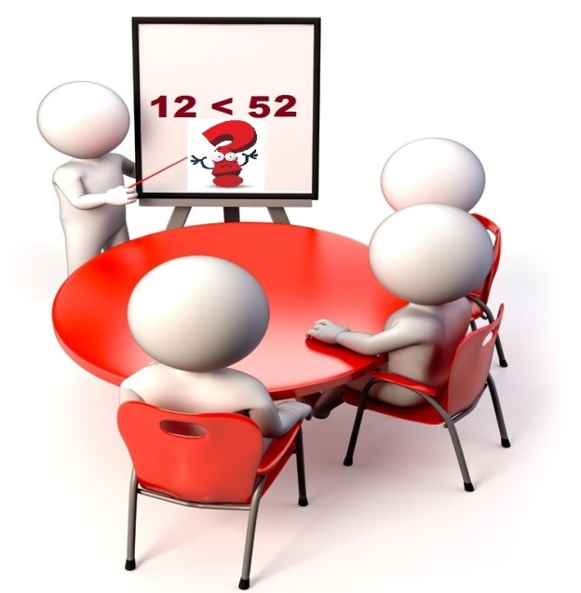
.
 | Сравните эти числа. Что вы заметили при сравнении? С чем вы столкнулись при выполнении 2 шага учебной деятельности? - А как же сравнить 12… 52, 56…54? Ведь линейка у нас только до 20. | -Записывают в тетрадь числа и сравнивают. - Что числа 56 и 54 нельзя сравнить теми способами,которые мы знаем. - С проблемой,затруднением при выполнении задания. - Предположения детей. | Познавательные: проводят сравнение. Познавательные: строят логические цепочки рассуждений.
(

Slide 10
III этап. Постановка учебной задачи
.
Содержание учебной деятельности | Деятельность учителя | Деятельность ученика | УУД
Определение темы урока, целеполагание | - Кто догадался, над какой темой мы будем работать? - А каких именно? - Значит, чему мы будем учиться? Тема нашего урока: «Как можно сравнивать числа». Давайте попробуем сформулировать цель нашего урока. -А что для этого надо сделать?. - Подумайте,в жизни нам пригодятся эти знания - сравнения двузначных чисел? | - Сравнение двузначных чисел. - Больше 20. - Сравнивать двузначные числа, опираясь на новые знания. - Научиться сравнивать двузначные числа, опираясь на новые знания. - Найти новый способ сравнения. - В магазине, в школе, дома сравнить температуру на градуснике и т.д. | Личностные: проявляют интерес и положительное отношение к изучению математики. Регулятивные: прогнозируют результаты уровня усвоения изучаемого материала.
(

Slide 11
IV этап. Построение проекта выхода из затруднения
.
Содержание учебной деятельности | Деятельность учителя | Деятельность ученика | УУД
открытие нового знания | - Кто попытается доказать, почему 12 < 52 ? - Подумайте, нам может помочь графическая модель чисел? Для чего мы построили графическую модель? Что мы видим с помощью графической модели? Какой вывод можно сделать? - Ученые проверяют свои открытия много раз и в различных ситуациях. - А как сравнивать числа 56…54 ? Какой вывод можно сделать? | - Строят графическую модель: один у доски, остальные на местах. 12 = 1 д. 2 ед. 52 = 5 д. 2 ед. - Десятки и единицы. 1 д..< 5 д. 12 < 52 Приходят к выводу: чем меньше десятков в числе, тем меньше двузначное число. Чем больше десятков, тем больше двузначное число. 56 =5дес.+6 ед. 54 =5 дес.+4 ед. 6ед. > 4 ед. 56 >54 Приходят к выводу: если число десятков в числах одинаково ,то больше то число, в котором больше единиц. | Познавательные: анализ,синтез,сравнение;формулирование познавательной цели; использование знаково-символических средств, построение логической цепи рассуждений, доказательств.
(

Slide 12
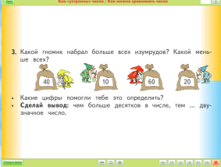
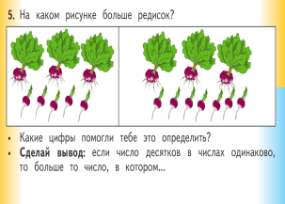
.
Физминутка «Живое число». | Вам интересно узнать, совпадают ли наши выводы с выводами учебника? Давайте проверим! - Какие знания понадобились, чтобы сравнить двузначные числа? -Какой же вывод мы можем сделать? -Молодцы! Отлично потрудились! - Предлагаю физминутку, связанную с темой нашего урока. Класс делится на3 команды по 7 человек. Звучит музыка. Дети двигаются по кругу .как только музыка прерывается, учитель предлагает каждой команде превратиться в «живое число».Например,43( 4чел-скрепляю руки в локтях, образуя- десятки, а 3 чел.- стоят рядом).Далее звучит музыка, продолжают двигаться по кругу. – 52,…34…,25 и т.д. | - ЭФУ с.28,№ 3., с.29,№ 5., - Знания десятичного состава числа. Приходят к выводу: опираясь на знания десятичного состава числа, мы можем сравнить любые двузначные числа. Двигаются по кругу .как только музыка прерывается, «превращаются» в «живое число». | Личностные: осознают важность сохранения и укрепления здоровья. Коммуникативные: договариваются; принимают решения.
(

Slide 13
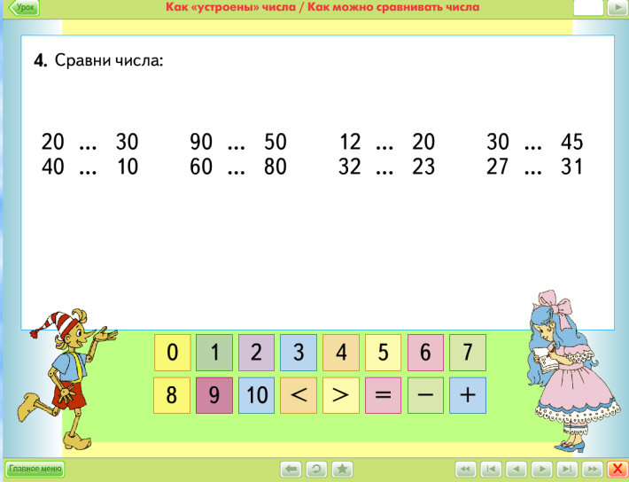
V этап. Первичное закрепление
.
4 шаг – проверка нового знания Коллективная работа на интерактивной доске | Проверим полученные знания на практике. | - Выполняют задание в учебнике с.28,№ 4., ЭФУ. Сравнивают числа с комментарием. | Познавательные: выполняют действия по алгоритму;осознанное и произвольное построение речевого высказывания;строят логическую цепь рассуждений, доказательств.
(

Slide 14
.
Работа в группах | Вспомним правила работы в группе. Группы готовы! Представляем слово 1,2,3,4 группам. | -Выполняют задание в учебнике с.29,№ 7.(а,б) ЭФУ -Отчёты групп о выполнении данного задания. | Коммуникативные: формируют умение работать в паре, формулируют собственное мнение и позицию; строят речевое высказывание в соответствии с поставленными задачами: формируют умение слушать и понимать других; аргументировать свою точку зрения. Регулятивные: принимают и сохраняют учебную задачу, планируют свои действия в процессе выполнения работы.
(

Slide 15
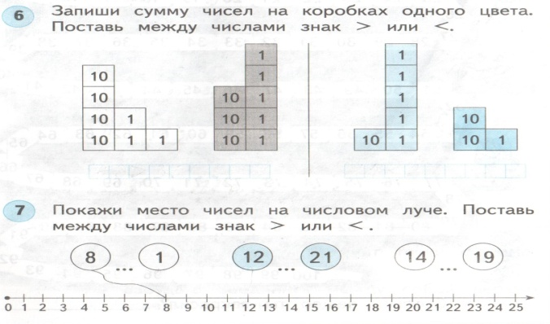
VI этап. Cамостоятельная работа
.
Самостоятельная работа Взаимопроверка. Игра«Разведчики». | -Открываем рабочие тетради с. 17 и выполняем № 6,7 самостоятельно. Напомню правила: возьмите красный карандаш, незаметно для меня и для других договоритесь взглядом, с кем вы будете меняться местами. По моему сигналу (звонок) перехóдите на другое место и проверяете, правильно ли ваш друг выполнил задание. Ставите знак «плюс» или «минус» и возвращаетесь на свое место. | Выполняют самостоятельно задание в рабочей тетради. с. 17 , № 6,7 - Выполняют взаимопроверку. | Регулятивные: принимают учебную задачу,понимают выделенные учителем ориентиры действия в учебном материале. Коммуникативные: -сотрудничают с товарищем; аргументируют своё мнение. Регулятивные: - осуществляют взаимоконтроль
(

Slide 16
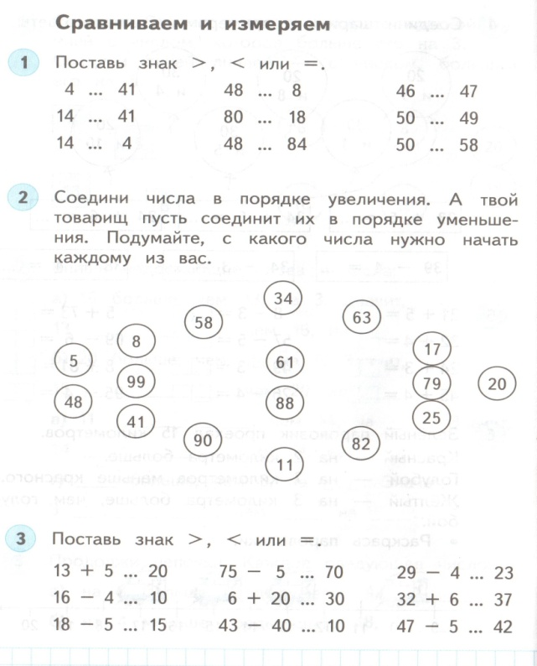
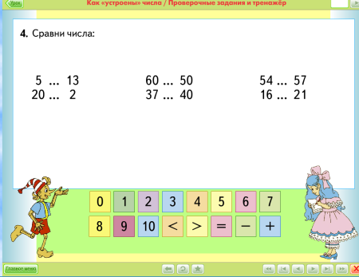
VII этап. Включение в систему знаний и повторение
.
 | В каких заданиях вам пригодятся Полученные знания? Рассмотрите задания и выберите по своим силам. | Выполняют самостоятельно задание в ЭФУ с. 35№4 или рабочей тетради. с. 17 , с.46 № 1 - (по выбору) | Познавательные: строят логическую цепочку рассуждений.
(

Slide 17
Работа в паре. | Вспомним правила работы в паре и выполним задание учебник с.29,№ 6. - | - Выполняют в паре задание в учебнике с.29,№ 6., (ЭФУ) 7+3= О 8+2= О 3+4= Л 6 -3= И 4+5= Ч 8 -3= Н 5-4= ! 10 -2= Т | Регулятивные: высказывают свои мысли по тексту (по рисунку); учатся работать по предложенному учителем плану. Коммуникативные: контролируют оценку и действия партнёра; с достаточной точностью выражают свои мысли.
.
10 | 8 | 7 | 3 | 9 | 5 | 10 | 1
О | Т | Л | И | Ч | Н | О | !
(

Slide 18
VIIIэтап: Рефлексия. Подведение итогов.
Деятельность учителя | Деятельность ученика | УУД
- Вспомним цель, которую мы ставили в начале урока. - Можете ли сказать, что хорошо умеете сравнивать двузначные числа? - Вернемся к притче, с которой мы начали урок. Как думаете, стали ли мы ближе к красному цвету? - Продвинулись ли мы к достижению нашей цели – знать больше? - Я предлагаю оценить : урок, ваше участие в нем, то, с чем вы сегодня уйдете с урока. Ваша самооценка совпала с моей . Вы сегодня работали отлично! Спасибо за урок! | - Научиться сравнивать двузначные числа, опираясь на новые знания. - Да! - Да! - Продвинулись! | Личностные: дают оценку своей работе на уроке . Коммуникативные: слушают и вступают в диалог, участвуют в коллективном обсуждении. Регулятивные: самостоятельно оценивают правильность выполнения действий на уроке.
(

